Slide 1
Savci – řád hlodavci (úvod)
Registrační číslo projektu: CZ.1.07/1.1.38/02.0025
Název projektu: Modernizace výuky na ZŠ Slušovice, Fryšták, Kašava a Velehrad
Tento projekt je spolufinancován z Evropského sociálního fondu a státního rozpočtu České republiky.
Př_073_Savci_řád hlodavci (úvod)
Autor: Mgr. Eliška Nováková
Škola: Základní škola Slušovice, okres Zlín, příspěvková organizace

Slide 2
Anotace:
Digitální učební materiál je určen k seznámení žáků s novým řádem savců – hlodavci. Jedná se o úvodní seznámení s charakteristickými znaky tohoto řádu.
Materiál rozvíjí vědomosti žáků a pomocí názorným ukázek vysvětluje nové učivo.
Je určen pro předmět přírodopis a ročník 8.
Tento materiál vznikl jako doplňující materiál k učebnici: Přírodopis 2 pro 7. ročník základní školy a nižší ročníky víceletých gymnázií. Bělehradská 47, 120 00 Praha 2: SPN, 1999. ISBN 80-7235-069-2.

Slide 3
Charakteristické znaky
nejpočetnější skupina savců
rozšířeni po celém světě
přizpůsobeni životu na souši, u vody, na stromech,
na polích, atd.
jsou býložraví, výjimečně všežraví
jedná se především o malé až střední druhy

Slide 4
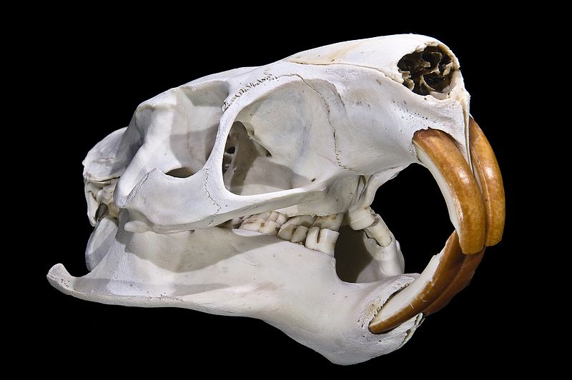
Charakteristické znaky
typický chrup s hlodavými řezáky
(neustále dorůstají)
špičáky chybí

Slide 5
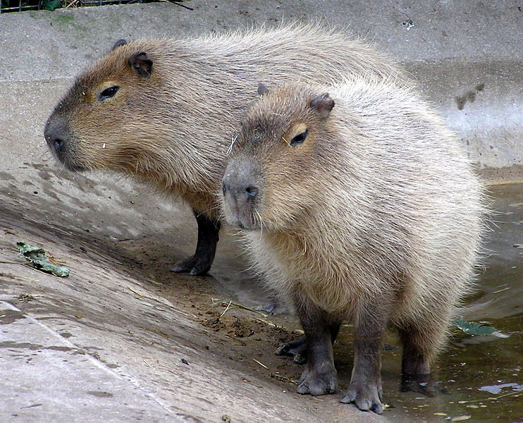
Charakteristické znaky
velká rozmnožovací schopnost (krátká doba březosti, velký počet mláďat)
často se přemnožují
největším zástupcem je kapybara

Slide 6
Pokus se na následujících snímcích určit některé zástupce hlodavců.

Slide 7
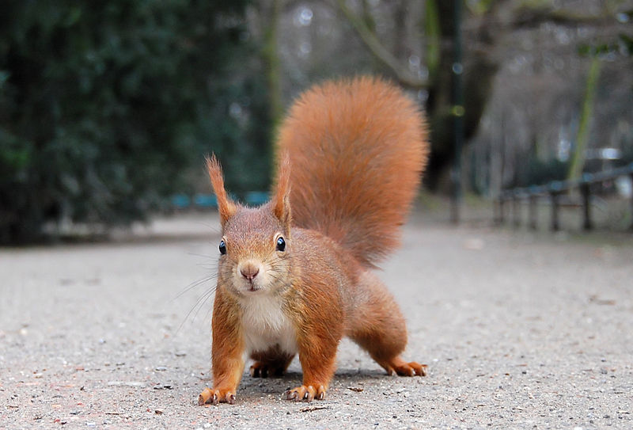
Zástupci hlodavců
Veverka obecná

Slide 8
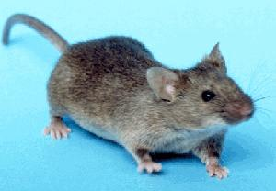
Zástupci hlodavců
Myš domácí

Slide 9
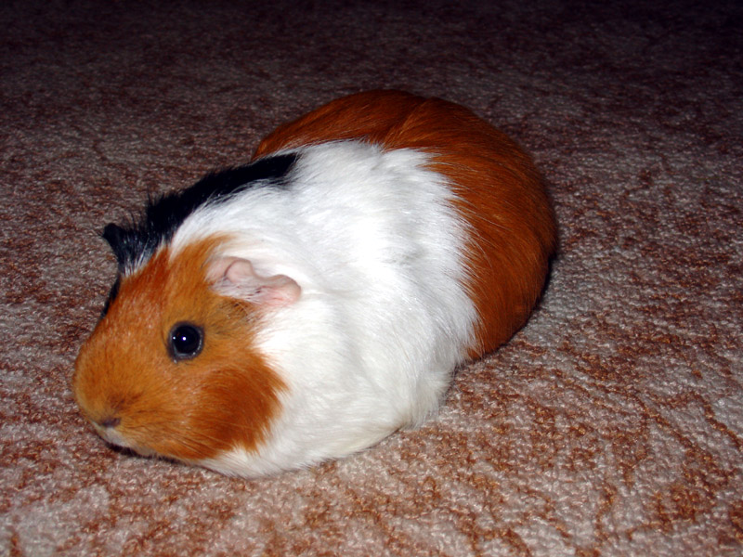
Zástupci hlodavců
Morče domácí

Slide 10
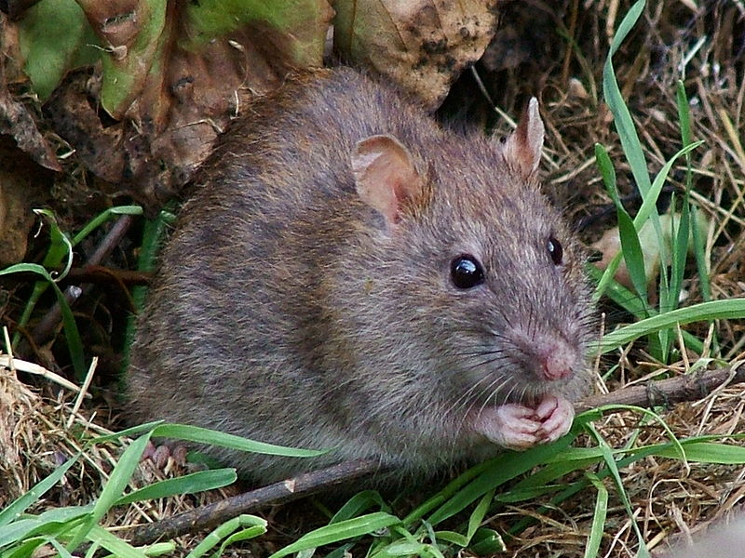
Zástupci hlodavců
Potkan obecný

Slide 11
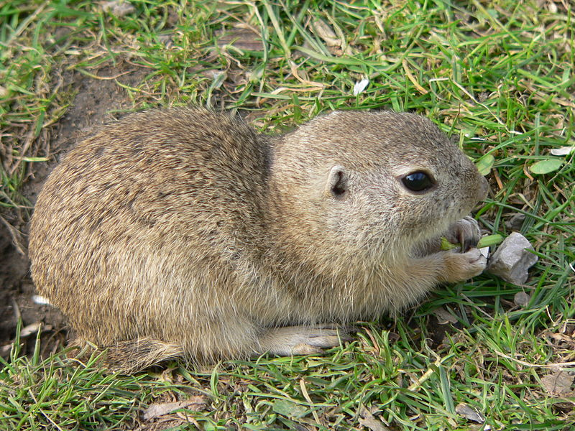
Zástupci hlodavců
Sysel obecný

Slide 12
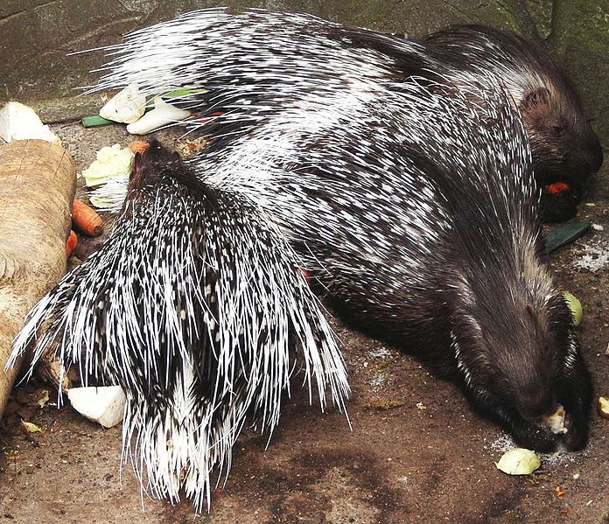
Zástupci hlodavců
Dikobraz

Slide 13
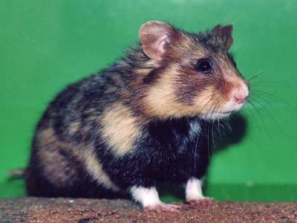
Zástupci hlodavců
Křeček

Slide 14
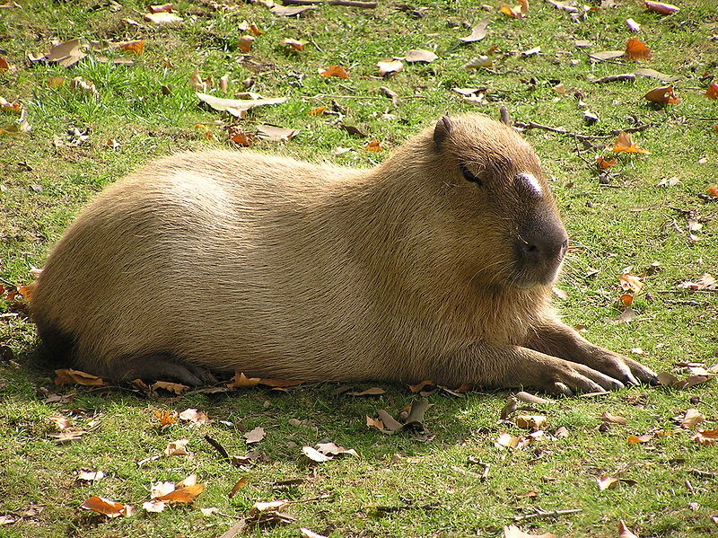
Zástupci hlodavců
Kapybara

Slide 15
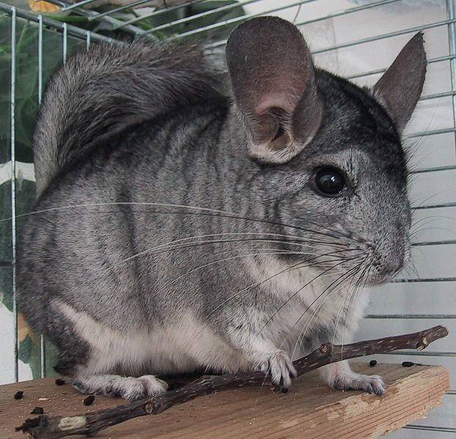
Zástupci hlodavců
Činčila

Slide 16
Řekni co víš a některém z daných hlodavců.

Slide 17
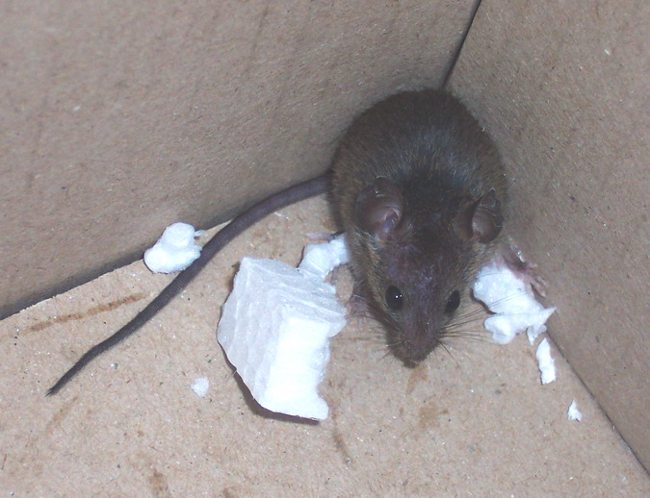
Myš domácí
náš nejznámější hlodavec
přenašeč onemocnění
kosmopolitní
laboratorní zvíře

Slide 18
Křeček polní
v Česku chráněný zákonem
hluboké nory
lícní torby (slouží k
přenášení např. zrní)
potrava: zrní, semena,
hmyz, …

Slide 19
Potkan obecný
kosmopolitní
noční hlodavec
tvoří velké skupiny
mohou přenášet
nebezpečná
onemocnění

Slide 20
Zdroje
RagondinCrâne.jpg. In: Wikipedia: the free encyclopedia [online]. San Francisco (CA): Wikimedia Foundation, 2001- [cit. 2012-12-26]. Dostupné z: http://upload.wikimedia.org/wikipedia/commons/thumb/5/53/RagondinCr%C3%A2ne.jpg/800px-RagondinCr%C3%A2ne.jpg
Bristol.zoo.capybara.arp.jpg. In: Wikipedia: the free encyclopedia [online]. San Francisco (CA): Wikimedia Foundation, 2001-, 18. 1. 2006, 15:03 [cit. 2012-12-26]. Dostupné z: http://upload.wikimedia.org/wikipedia/commons/thumb/b/bc/Bristol.zoo.capybara.arp.jpg/742px-Bristol.zoo.capybara.arp.jpg
Eichhörnchen Düsseldorf Hofgarten edit.jpg. In: Wikipedia: the free encyclopedia [online]. San Francisco (CA): Wikimedia Foundation, 2001-, 19. 11. 2011, 17:57 [cit. 2012-12-26]. Dostupné z: http://upload.wikimedia.org/wikipedia/commons/thumb/0/02/Eichh%C3%B6rnchen_D%C3%BCsseldorf_Hofgarten_edit.jpg/800px-Eichh%C3%B6rnchen_D%C3%BCsseldorf_Hofgarten_edit.jpg
House mouse.jpg. In: Wikipedia: the free encyclopedia [online]. San Francisco (CA): Wikimedia Foundation, 2001-, 15. 12. 2004, 19:25 [cit. 2012-12-26]. Dostupné z: http://upload.wikimedia.org/wikipedia/commons/a/ab/House_mouse.jpg
Morče.jpg. In: Wikipedia: the free encyclopedia [online]. San Francisco (CA): Wikimedia Foundation, 2001-, 18. 5. 2006, 19:40 [cit. 2012-12-26]. Dostupné z: http://upload.wikimedia.org/wikipedia/commons/5/5d/Mor%C4%8De.jpg
WildRat.jpg. In: Wikipedia: the free encyclopedia [online]. San Francisco (CA): Wikimedia Foundation, 2001-, 13. 4. 2008, 10:15 [cit. 2012-12-26]. Dostupné z: http://upload.wikimedia.org/wikipedia/commons/thumb/1/15/WildRat.jpg/800px-WildRat.jpg
Europäischer Ziesel in Hockstellung.jpg. In: Wikipedia: the free encyclopedia [online]. San Francisco (CA): Wikimedia Foundation, 2001-, 28. 5. 2005, 23:29 [cit. 2012-12-26]. Dostupné z: http://upload.wikimedia.org/wikipedia/commons/thumb/1/19/Europ%C3%A4ischer_Ziesel_in_Hockstellung.jpg/800px-Europ%C3%A4ischer_Ziesel_in_Hockstellung.jpg

Slide 21
Zdroje
Hamster-Commun.jpg. In: Wikipedia: the free encyclopedia [online]. San Francisco (CA): Wikimedia Foundation, 2001-, 1. 2. 2007, 22:36 [cit. 2012-12-26]. Dostupné z: http://upload.wikimedia.org/wikipedia/commons/1/10/Hamster-Commun.jpg
Male capybara.jpg. In: Wikipedia: the free encyclopedia [online]. San Francisco (CA): Wikimedia Foundation, 2001-, 28. 9. 2006, 22:03 [cit. 2012-12-26]. Dostupné z: http://upload.wikimedia.org/wikipedia/commons/thumb/8/8a/Male_capybara.jpg/800px-Male_capybara.jpg
Chinchilla-Patchouli.jpg. In: Wikipedia: the free encyclopedia [online]. San Francisco (CA): Wikimedia Foundation, 2001-, 26. 6. 2006, 21:37 [cit. 2012-12-26]. Dostupné z: http://upload.wikimedia.org/wikipedia/commons/thumb/2/2c/Chinchilla-Patchouli.jpg/622px-Chinchilla-Patchouli.jpg
Hystrix.leucura.jpg. In: Wikipedia: the free encyclopedia [online]. San Francisco (CA): Wikimedia Foundation, 2001-, 13. 5. 2006, 18:22 [cit. 2012-12-26]. Dostupné z: http://upload.wikimedia.org/wikipedia/commons/thumb/3/39/Hystrix.leucura.jpg/696px-Hystrix.leucura.jpg
Mus musculus. In: Wikipedia: the free encyclopedia [online]. San Francisco (CA): Wikimedia Foundation, 2001- [cit. 2014-10-07]. Dostupné z:http://commons.wikimedia.org/wiki/Mus_musculus#mediaviewer/File:Mus_muscul_061113_tdp.jpg

